Slide 1
B-1팀
Mask Image
GAN Data Augmentation
오준석 김희아 조영수 김대관

Slide 2
아이디어 1 - 코드 설명
---

Slide 3
아이디어 1 - 결과 Image
---

Slide 4
아이디어 1 - FID 점수
---

Slide 5
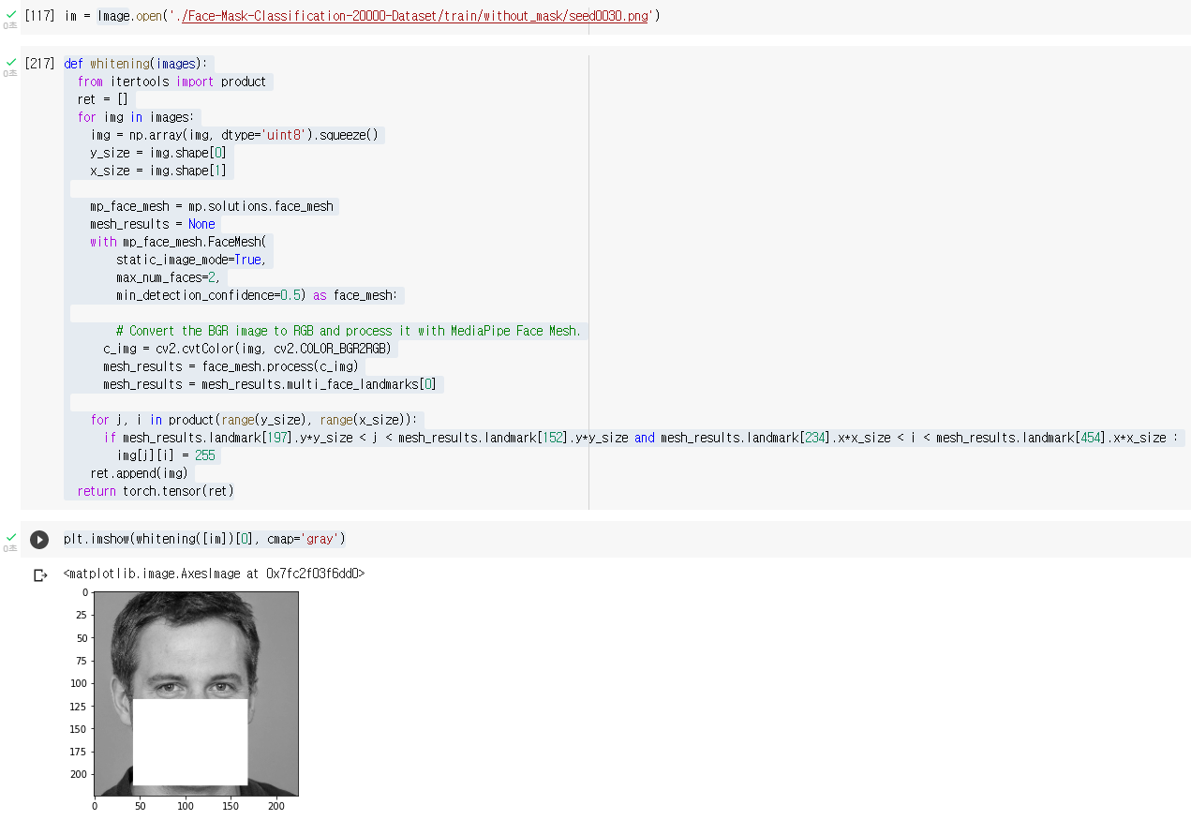
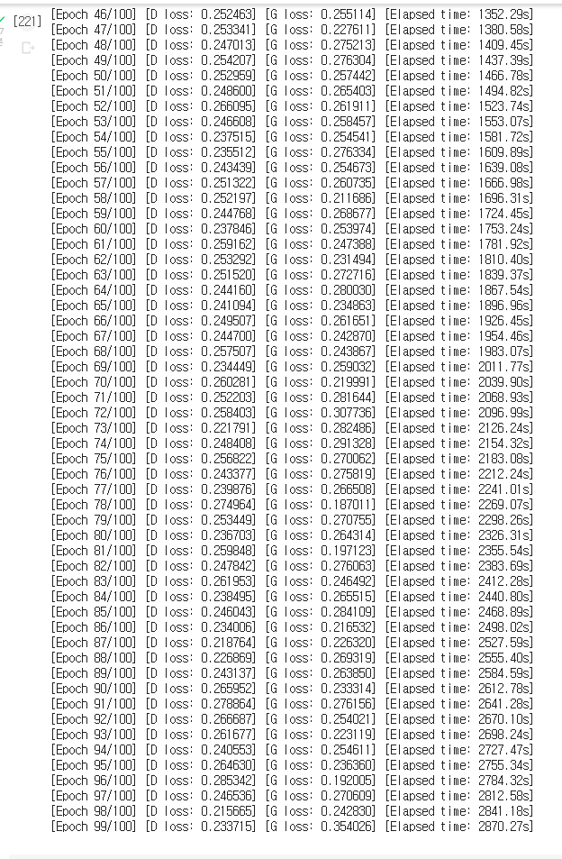
아이디어 2 - 코드 설명
Attention Learning에서 아이디어를 얻었습니다.
Noise이미지를 오른쪽과 같이 입력 이미지에서 입 부분만 하얗게 설정하여 Generation Model의 입력에 넣습니다.
문제가 있다면, 몇몇 데이터가 얼굴이 인식되지 않아, 해당 사진들만 원래 Noise이미지 입력으로 주게 되었습니다.

Slide 6
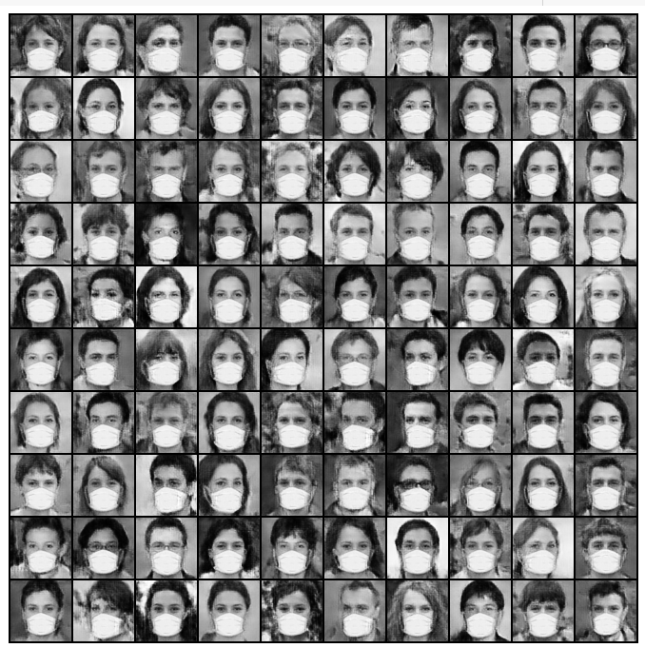
아이디어 2 - 결과 Image

Slide 7
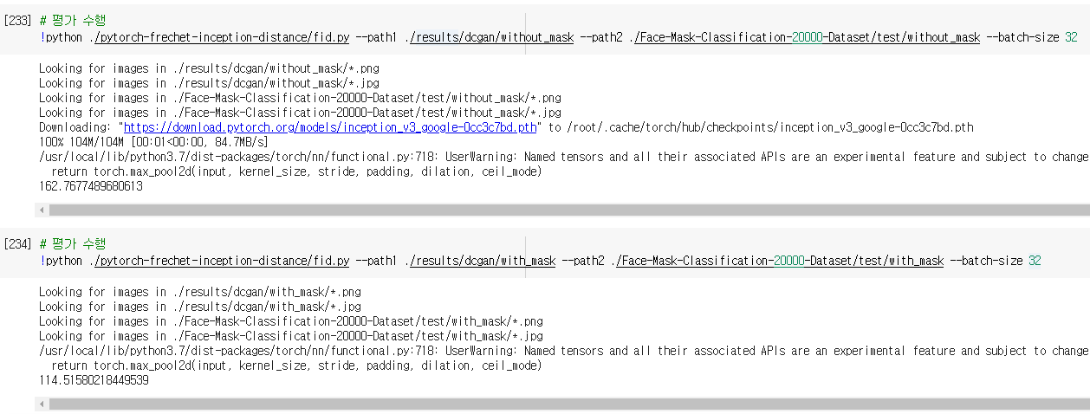
아이디어 2 - FID 점수
! 파일명 설정은 dcgan이지만, custom모델입니다.

Slide 8

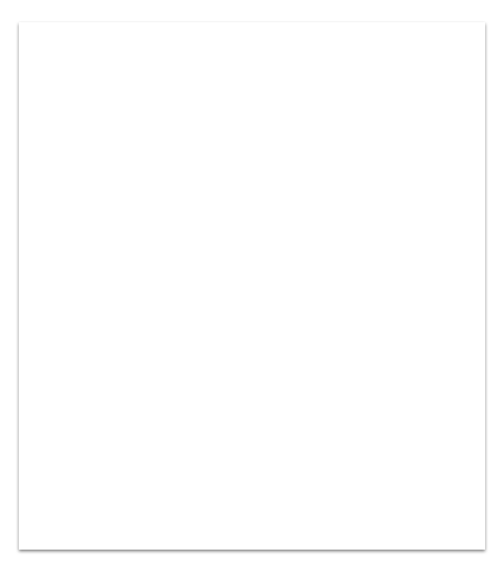
감사합니다~

